Slide 1
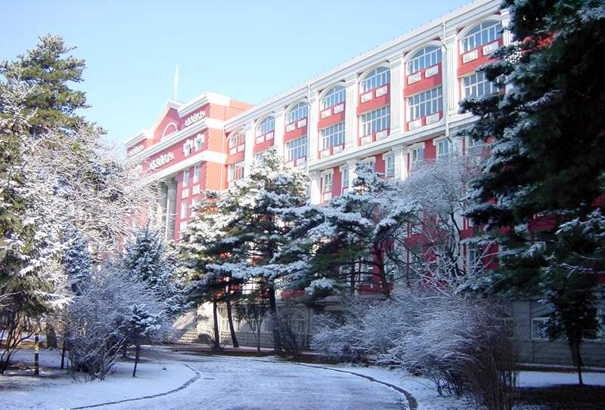

长 春 工 业 大 学
Changchun University of Technology
手机银行客户端系统的设计与实现
长春工业大学计算机科学与工程学院毕业设计答辩
学生姓名：刘育超 指导教师：谷钰
时间：2020.06

Slide 2
目录
CONTENTS
绪论
系统设计
系统实现
系统测试
结论与展望

Slide 3
01
绪 论
Introduction

Slide 4
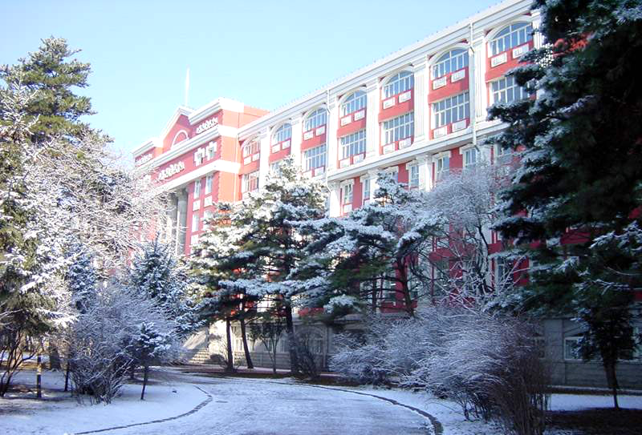
课题来源及意义
设计背景
数字化货币既是国家的战略，同时也是各个银行竞争最为激烈的领域。随着线上交易和转账的优势越来越明显，相对于线下的费时，不安全的特点，手机虚拟银行成为了人们生活、投资、理财的刚性需求。
课题的来源及意义
设计意义
金融银行实体经济已向轻型网点转化,,如何运用拥有的资源以及技术人才开发出符合大众要求且让大家的生活变得更加便利的手机金融银行软件,成为了当下决策者应该解决的问题重中之重。

Slide 5
国内外发展现状
国内发展现状
国外发展现状
用手机APP替代银行卡的目标
全面无卡化的银行
国内直销银行已多达114家,其中城商行直销银行70家,占比61.4%;农商行直销银行26家,占比22.8%;股份制银行直销银行7家,占比6.1%
美国：持有国民银行与州立银行的机构在产品类型上与传统银行无太大区别,而存款机构则更加偏向于吸收存款,这点在嘉信证券旗下Charles Schwab Bank上尤为明显,其存款规模可达1696亿,而贷款规模仅164亿

Slide 6
系统可行性分析
系统可行性分析是一个系统开发之前的必要流程，是程序落地的第一步。
技术可行性
操作可行性
本系统开发语言是Java，开发工具是IDEA，数据库是MySQL。
利用开发全家桶SpringBoot框架，实行前后端分离的策略，简化了开发，专注在业务的开发，保证使用的简单和开发的安全性。
经济可行性
社会可行性
本系统的开发环境IDEA，开发的框架是SpringBoot，MySQL等都是开源软件节省了很大的经济成本。其次本系统对服务器的硬件条件不是很高，也节省了很大的成本，一般配置的电脑都可以运行此系统。
手机银行客户端系统的设计与实现，会给一定的社会群体带来很大便利，保证居民的交易的安全性，现金的转账提现所有的口扣款都正确且实时性能够在接受的范围内，并且本系统在开发过程中使用的开源软件都符合开源许可证要求。

Slide 7
02
系统设计
system design

Slide 8
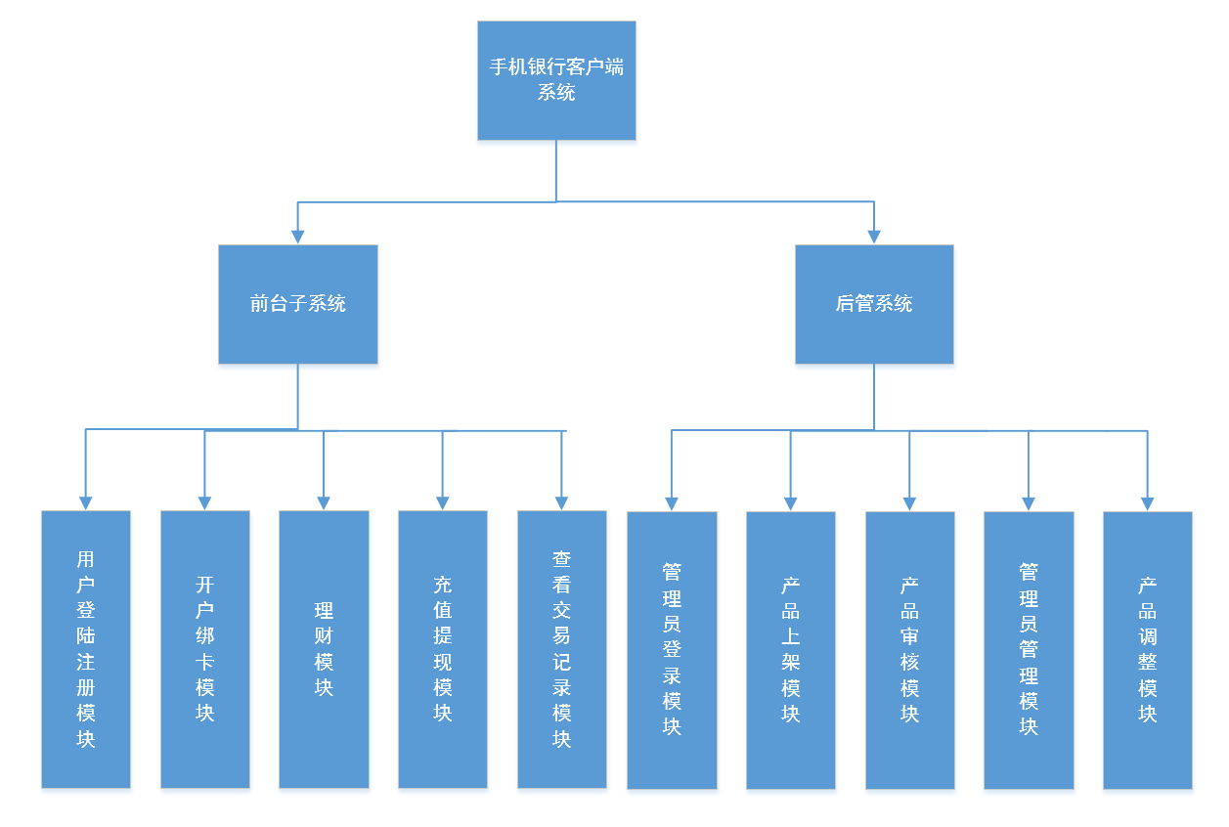
功能模块图

Slide 9
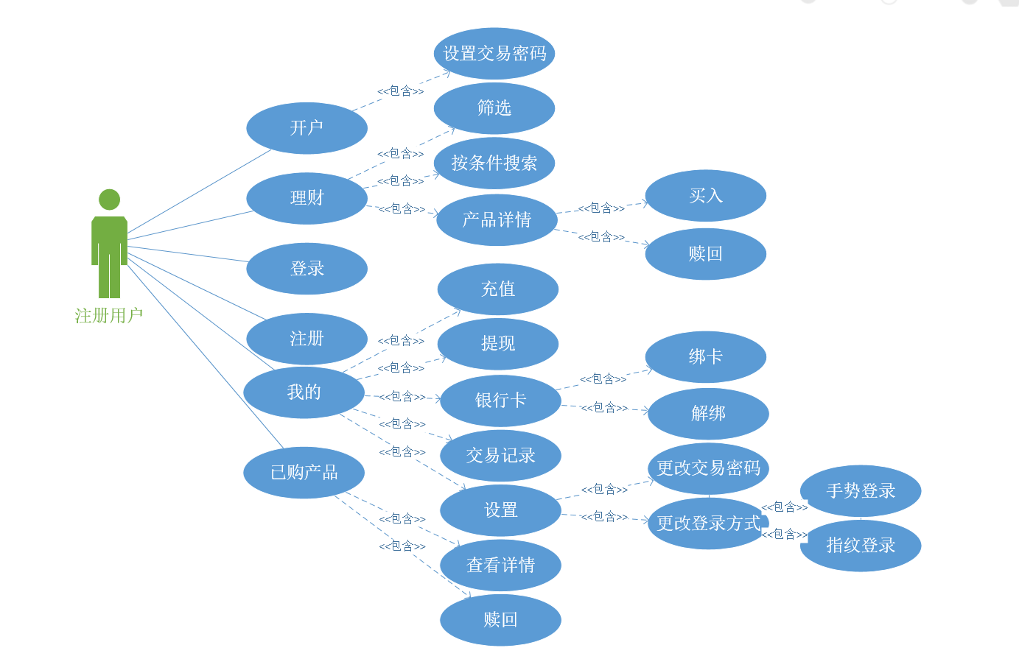
用例图

Slide 10
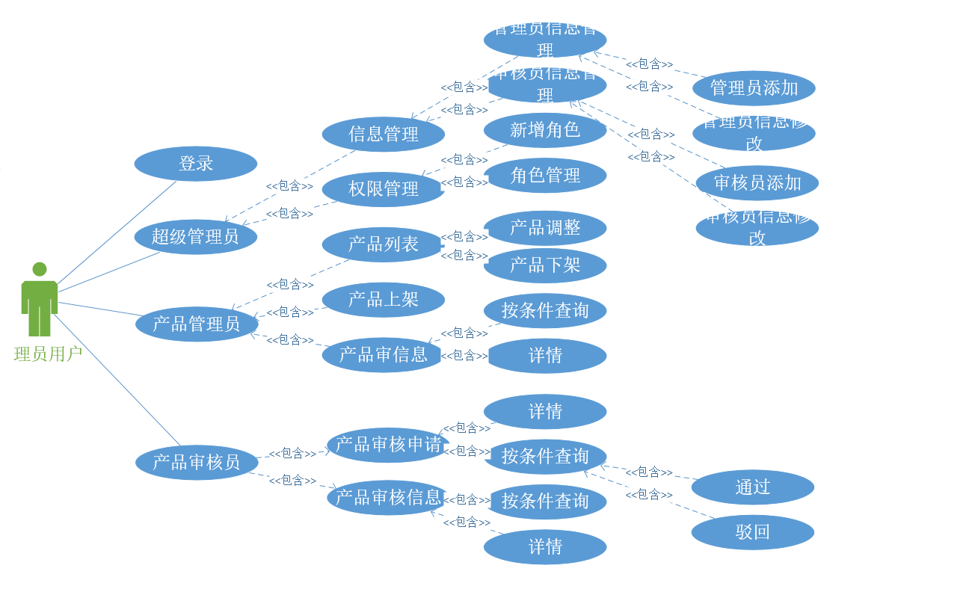
用例图

Slide 11
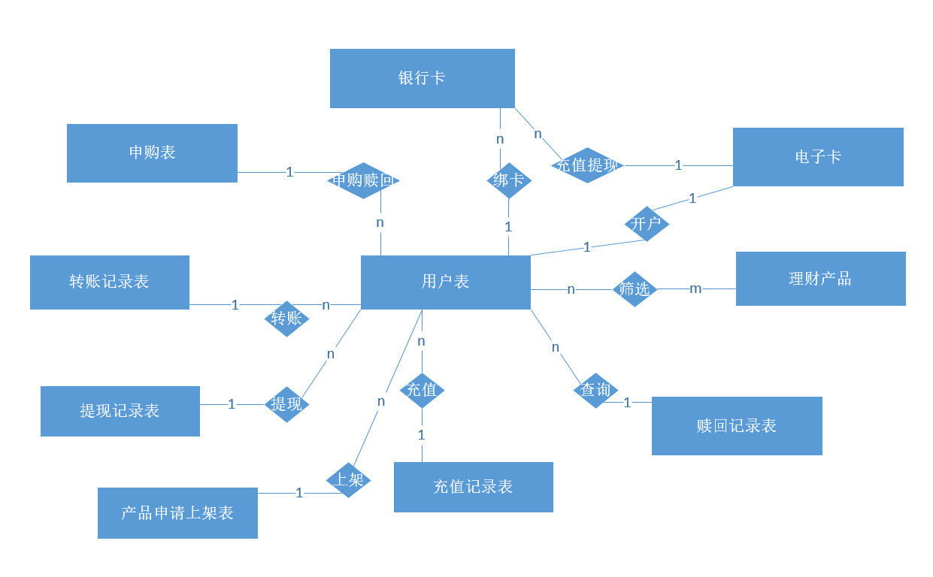
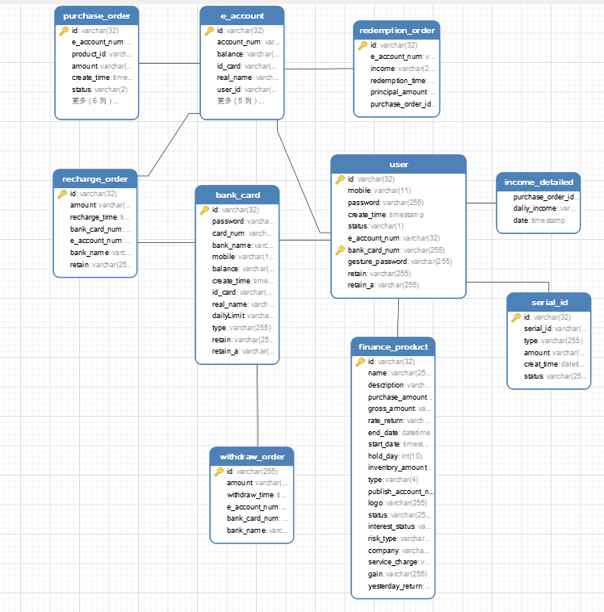
E-R图

Slide 12
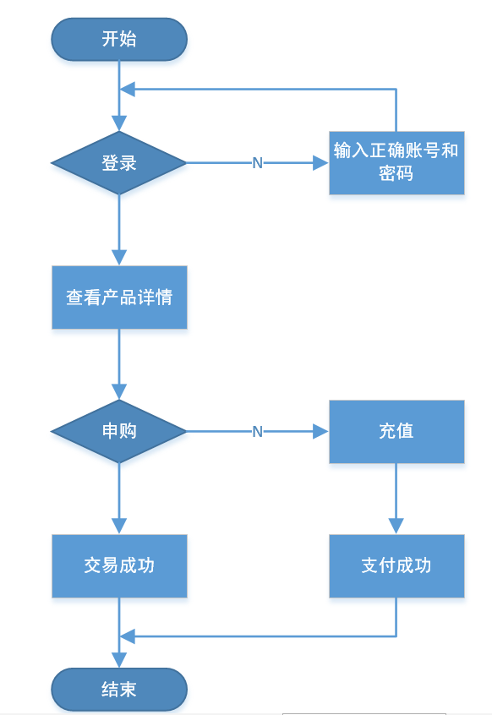
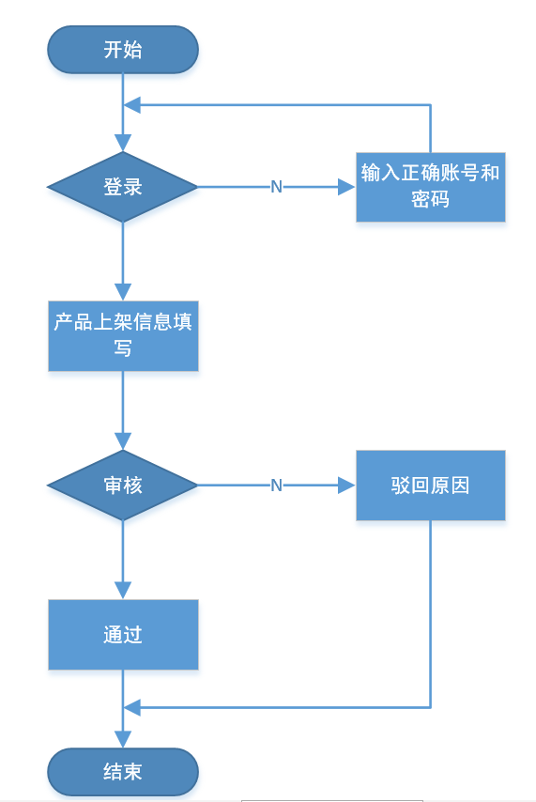
流程图
申购理财产品流程图
上架理财产品流程图

Slide 13
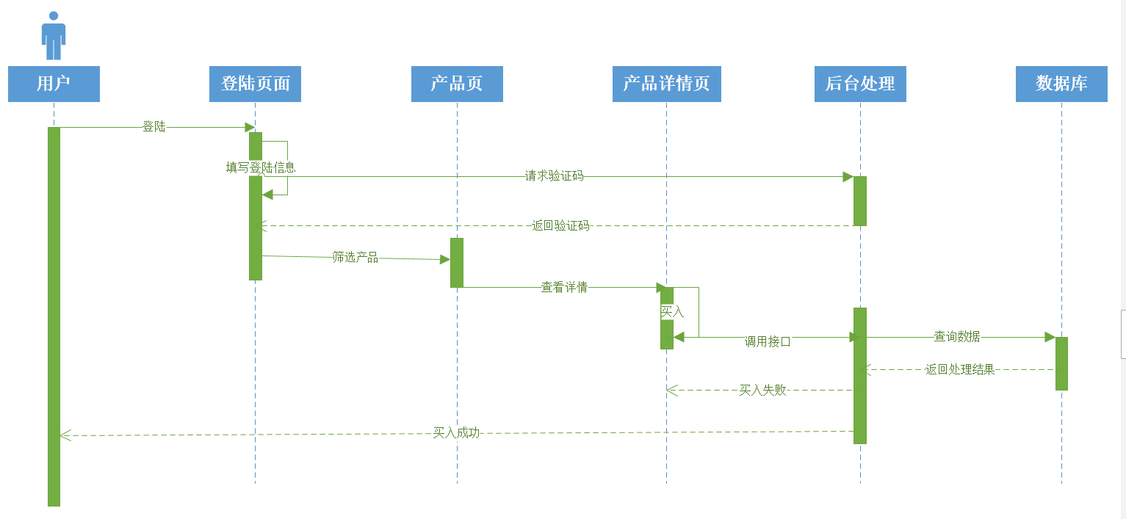
时序图
申购理财产品时序图

Slide 14
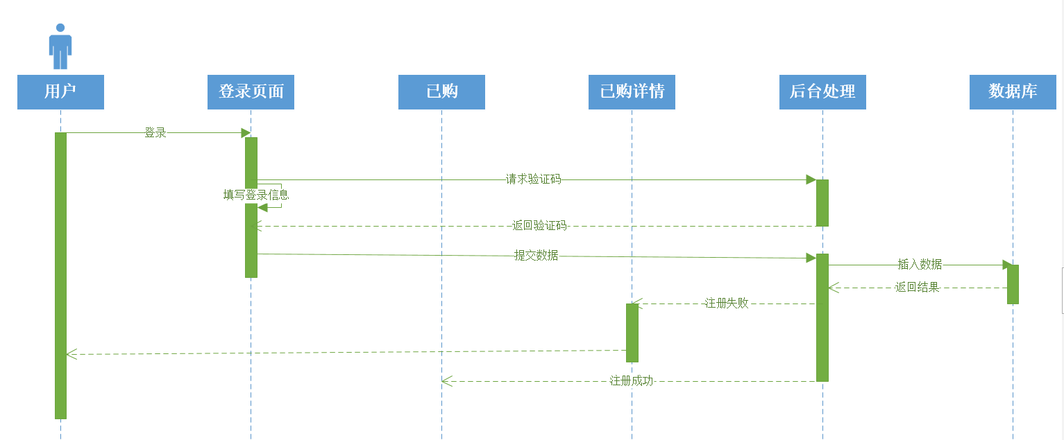
时序图
查询已购记录时序图

Slide 15
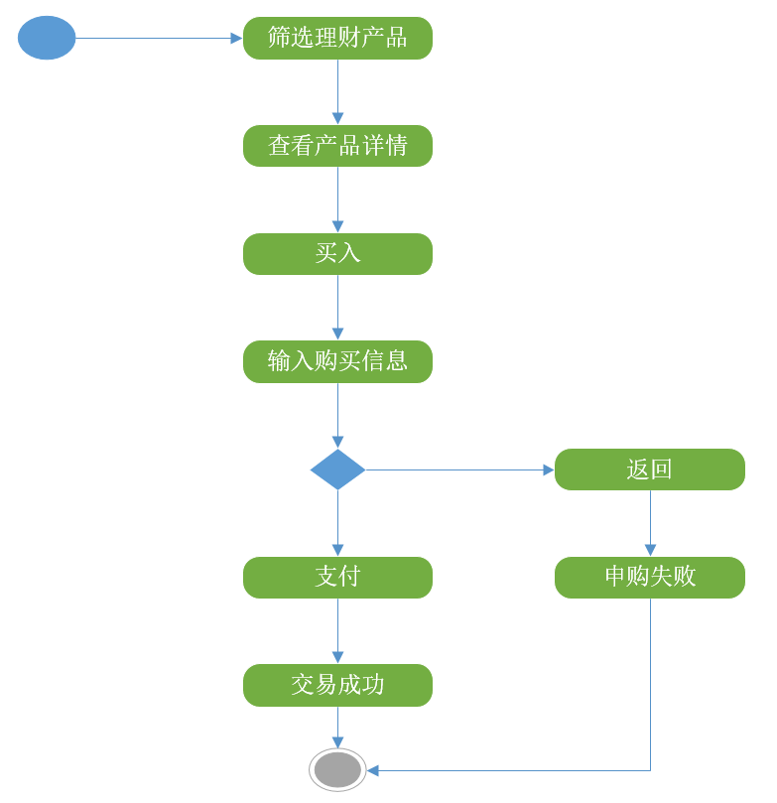
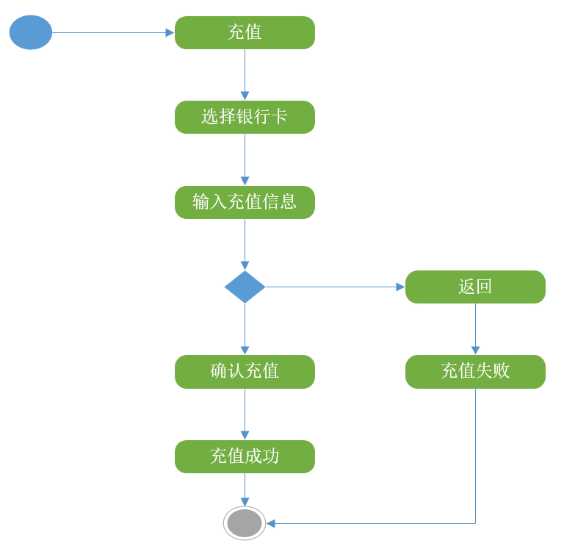
活动图
申购理财产品活动图
充值活动图

Slide 16
03
系统实现
system implementation

Slide 17
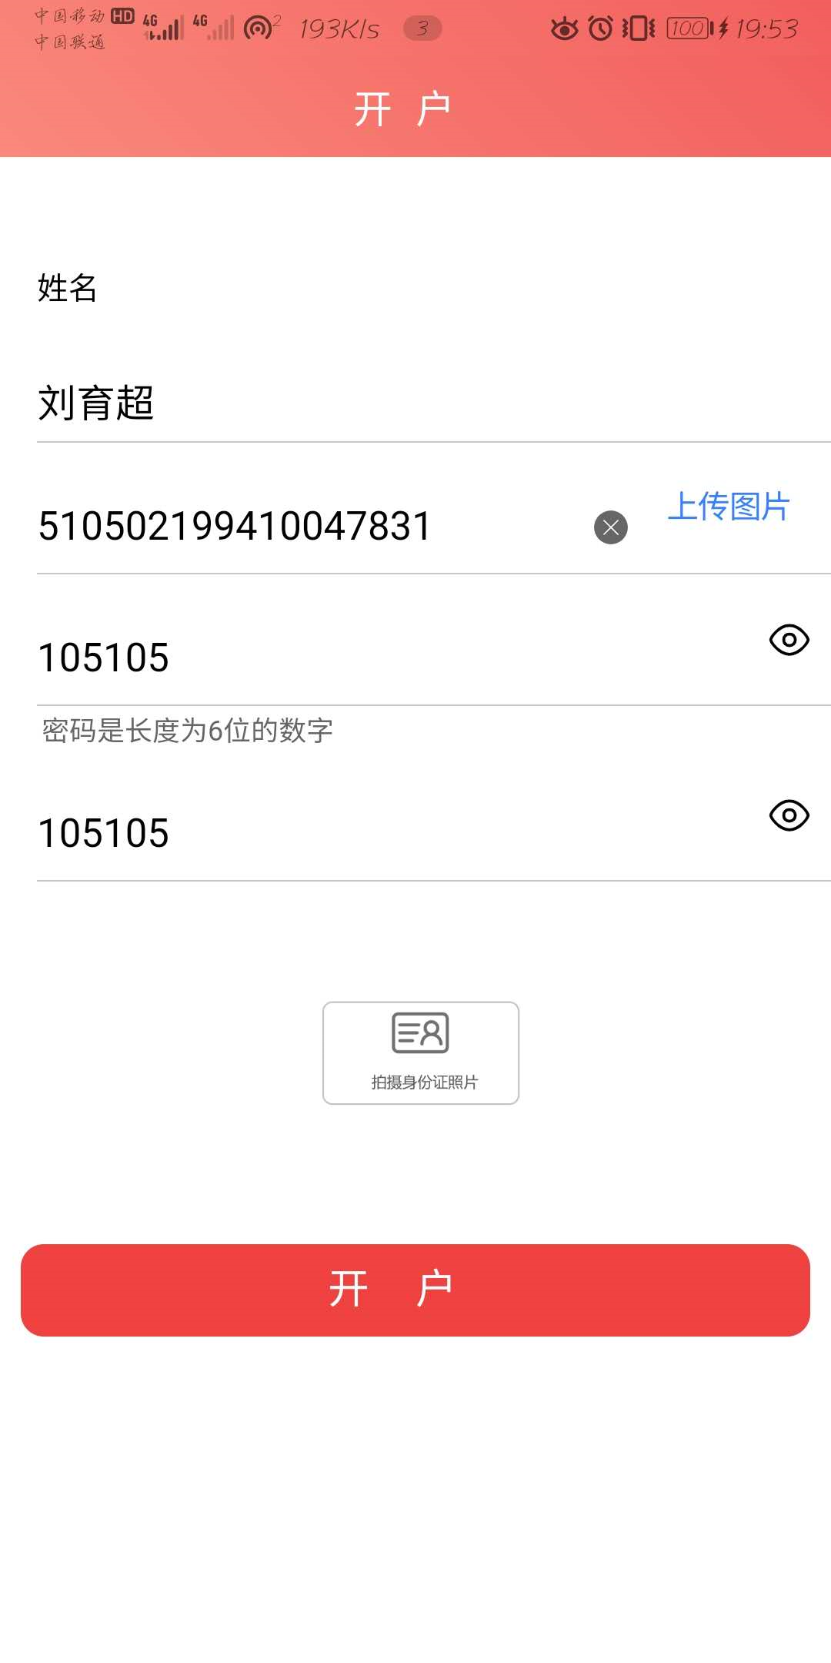
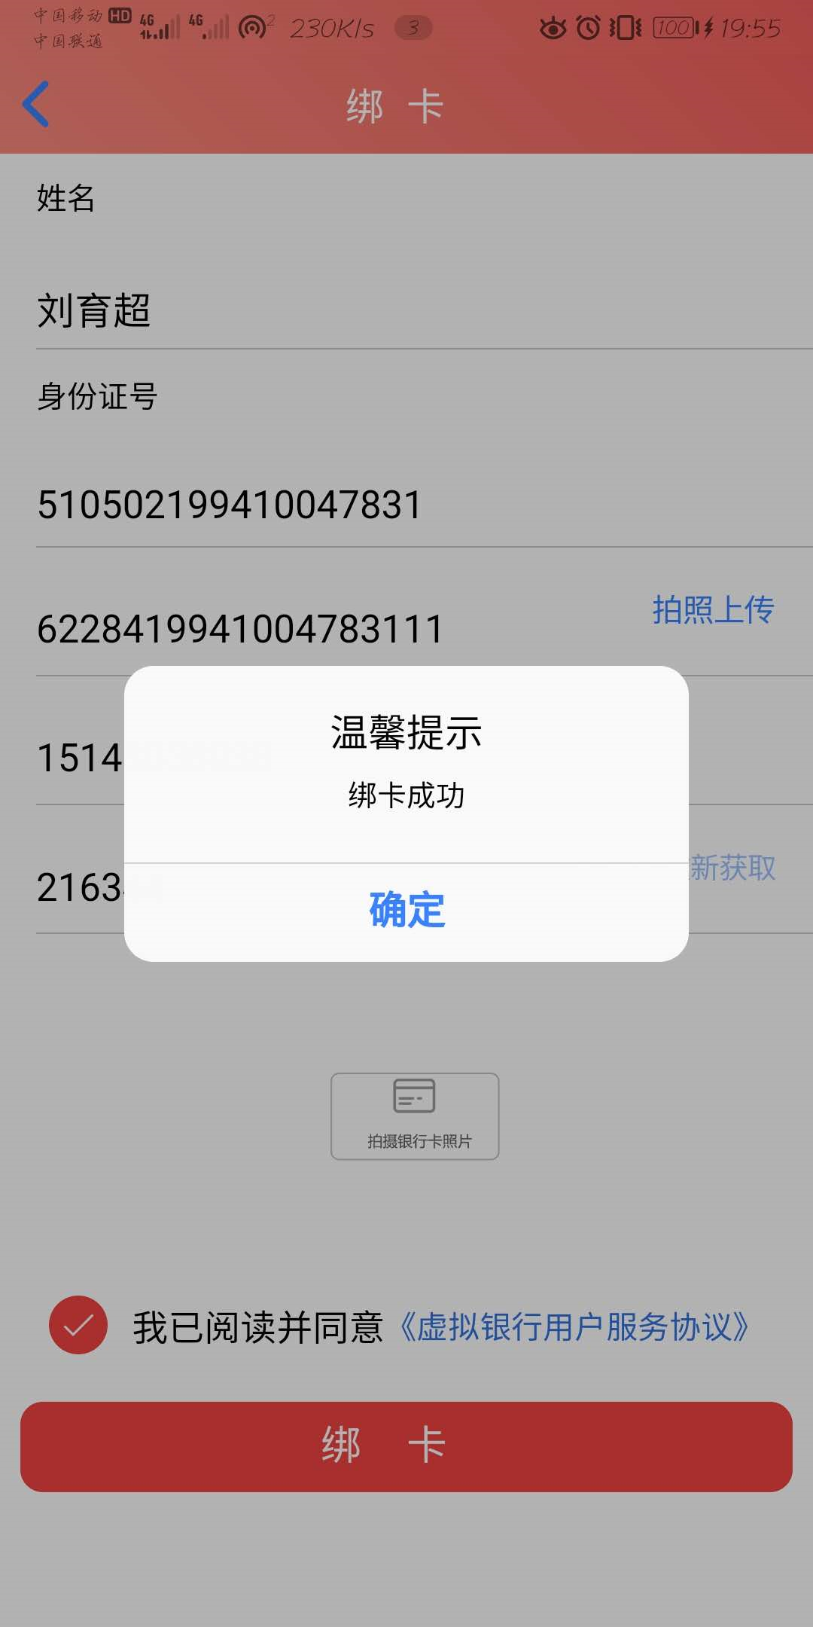
前台子系统-开户绑卡
开户
绑卡
开户

Slide 18
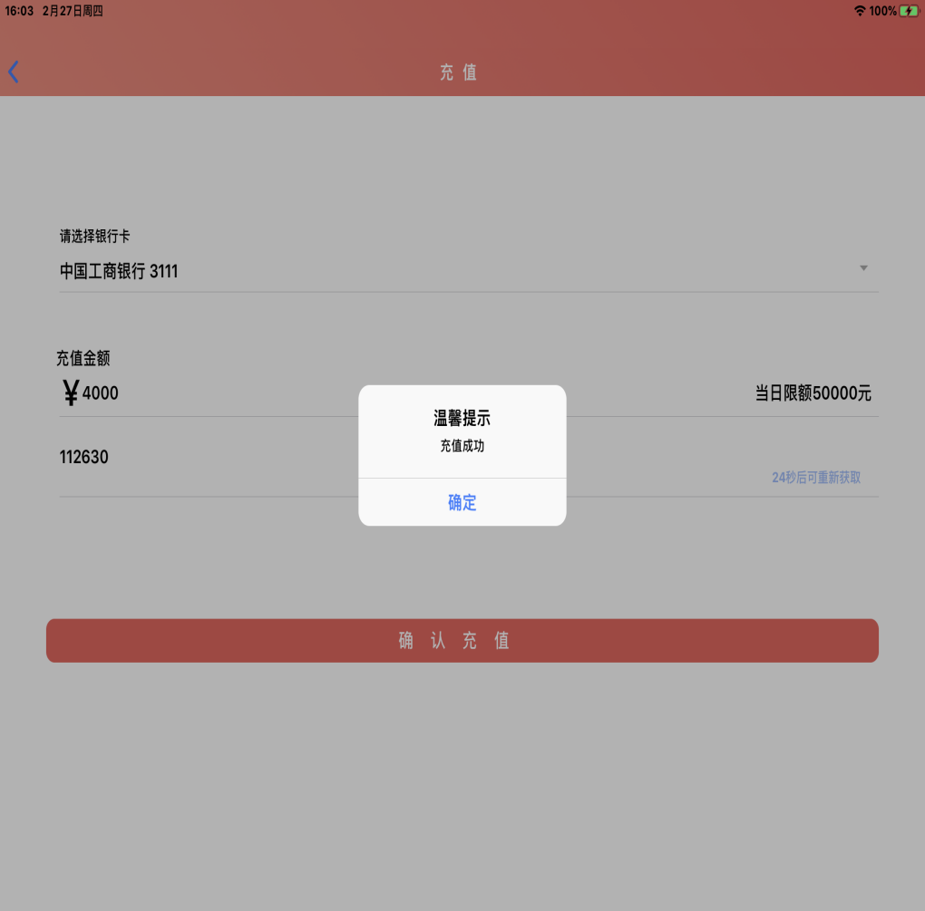
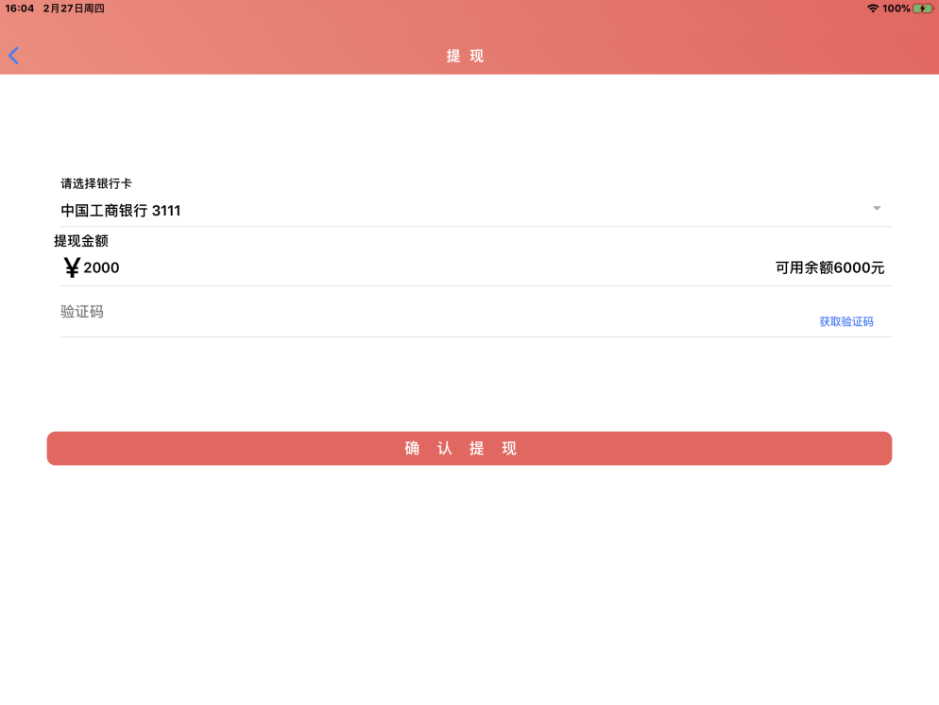
前台子系统-充值提现
充值界面
提现界面

Slide 19
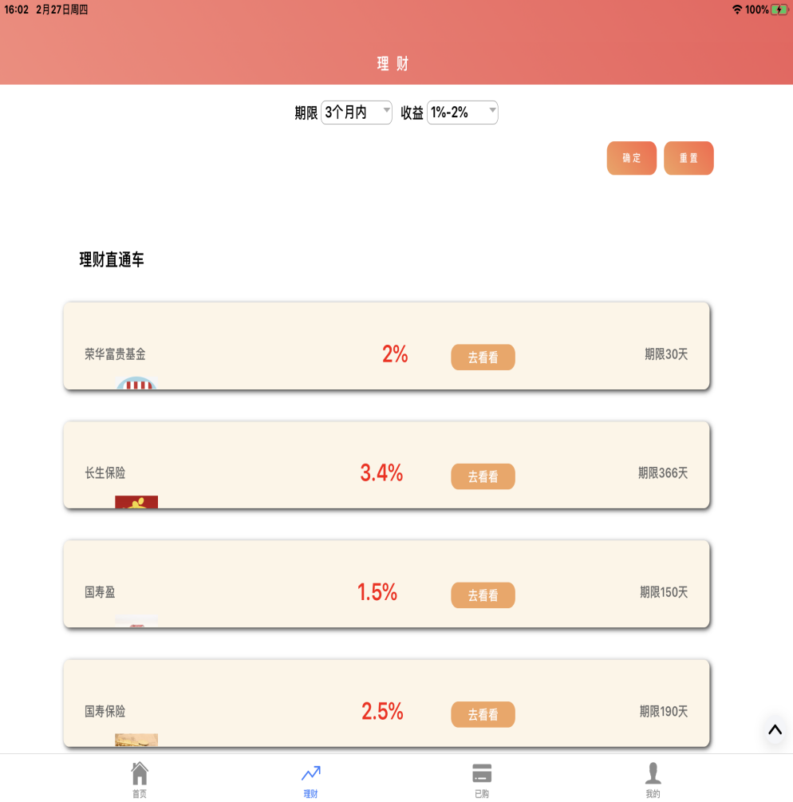
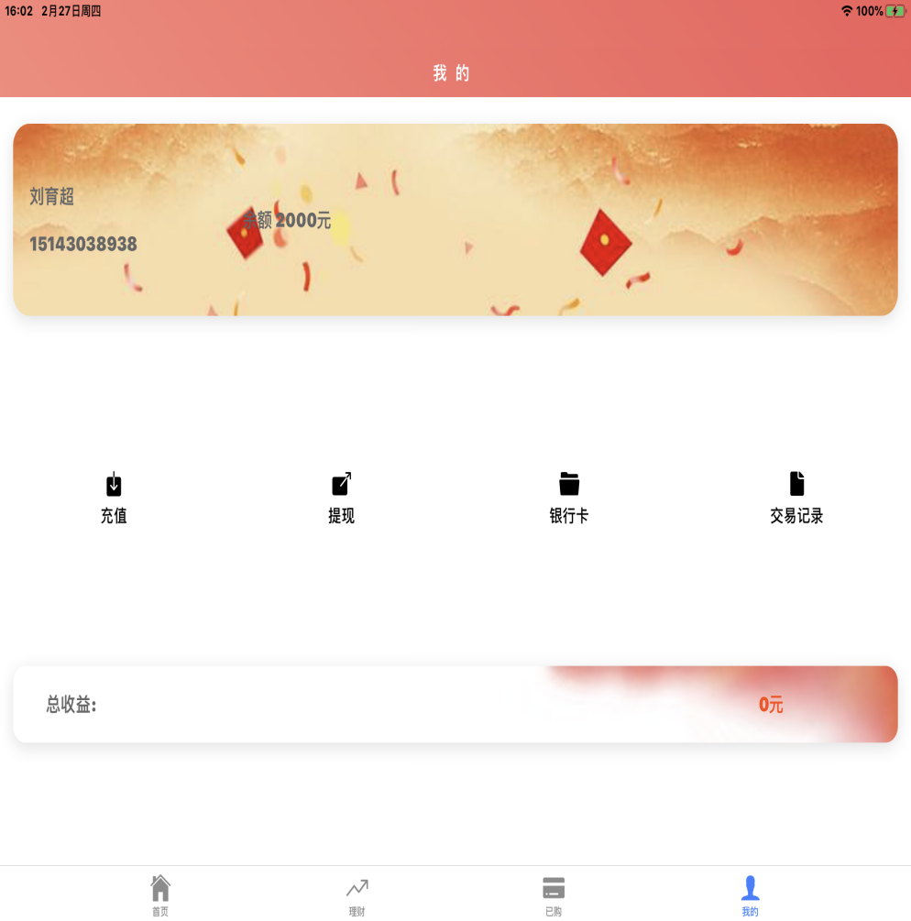
前台子系统-筛选我的
筛选
我的

Slide 20
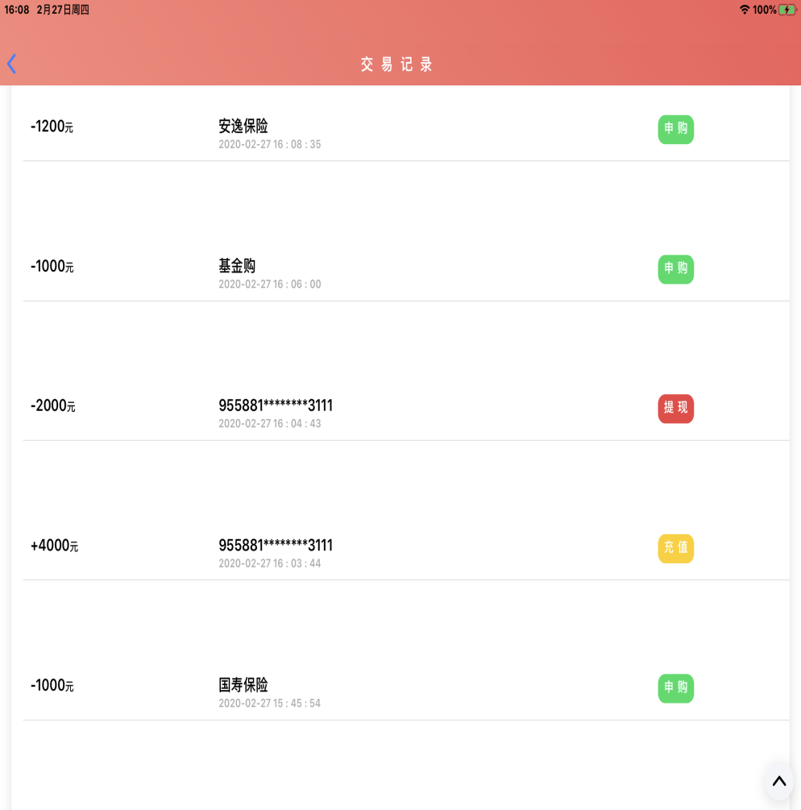
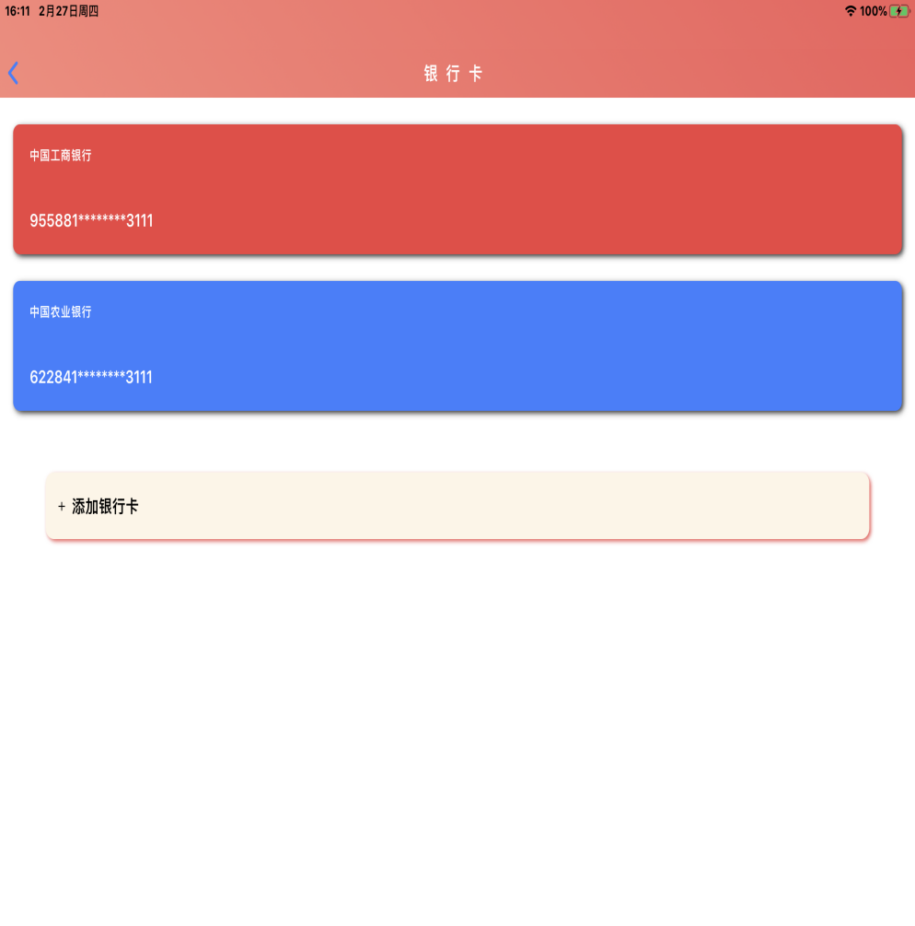
前台子系统-交易记录
交易记录
银行卡

Slide 21
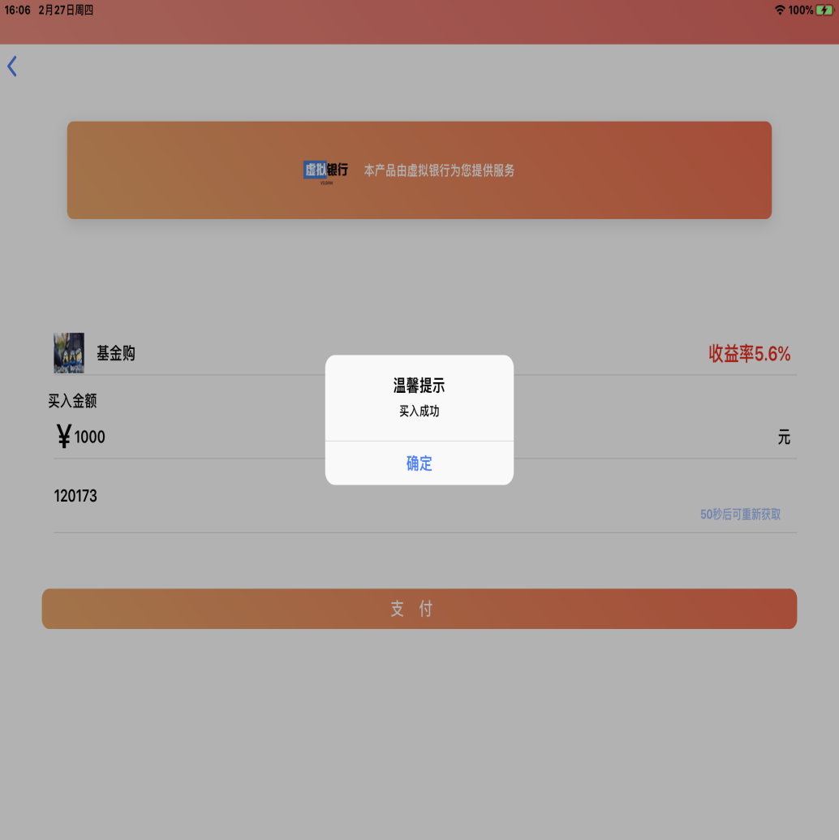
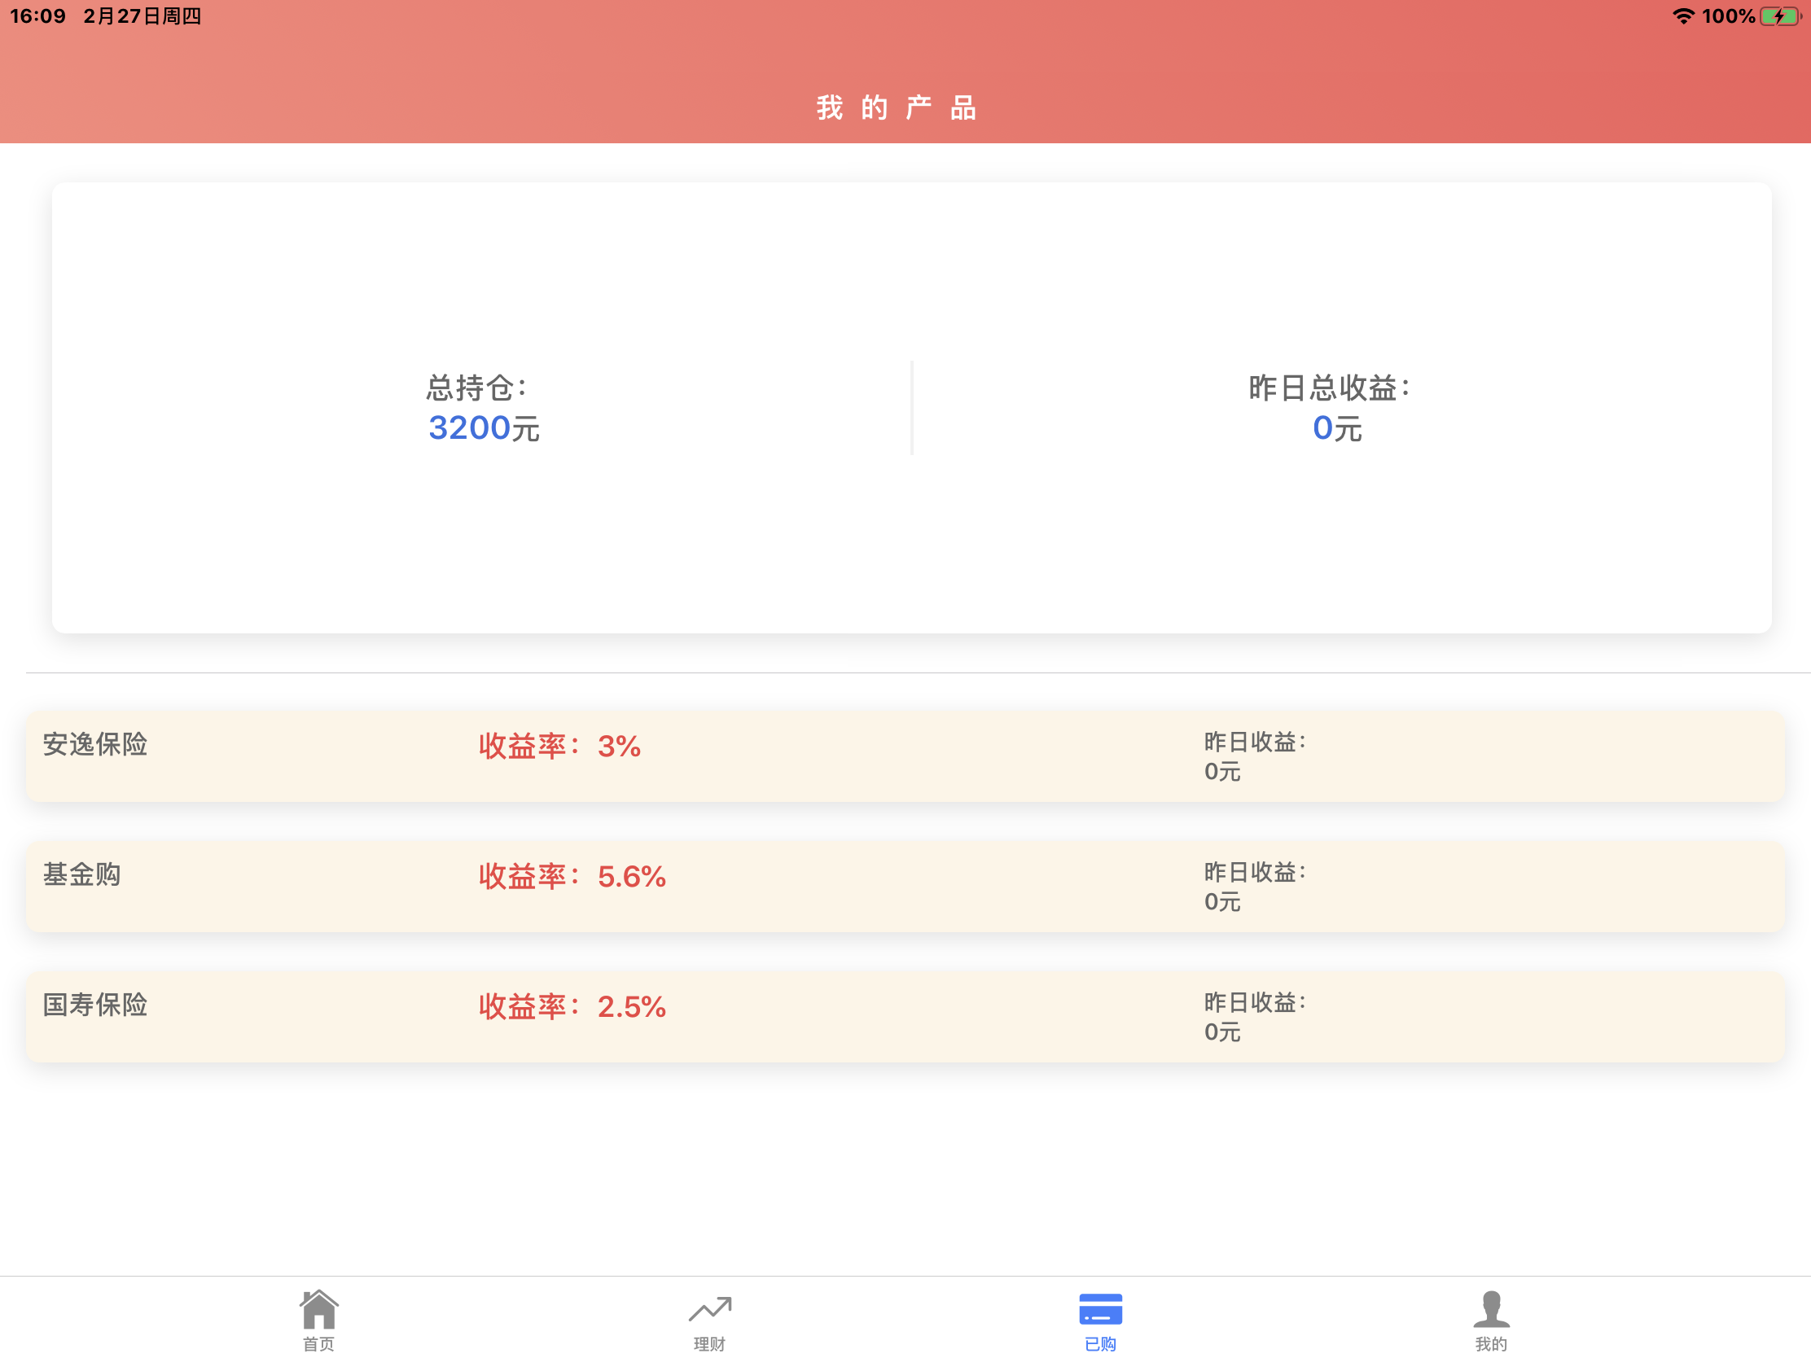
前台子系统-申购赎回
申购
赎回

Slide 22
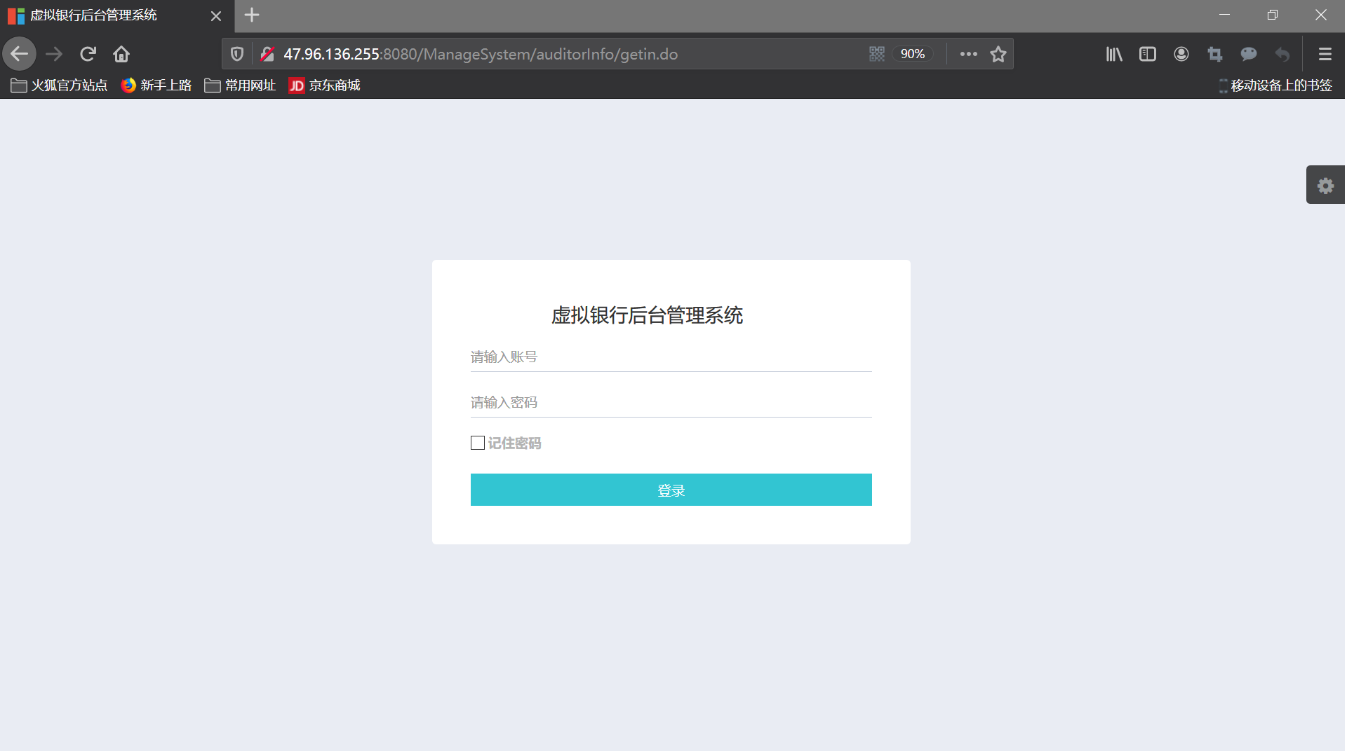
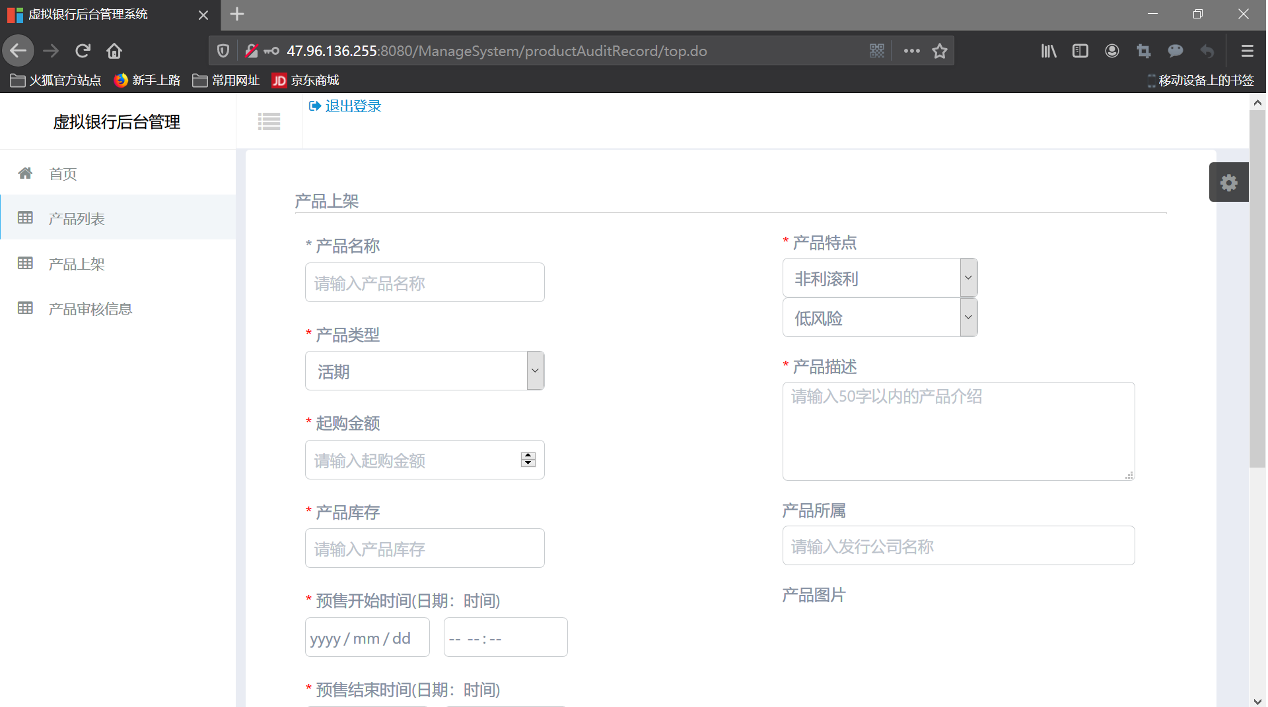
后台子系统-登录上架理财产品
登录
上架

Slide 23
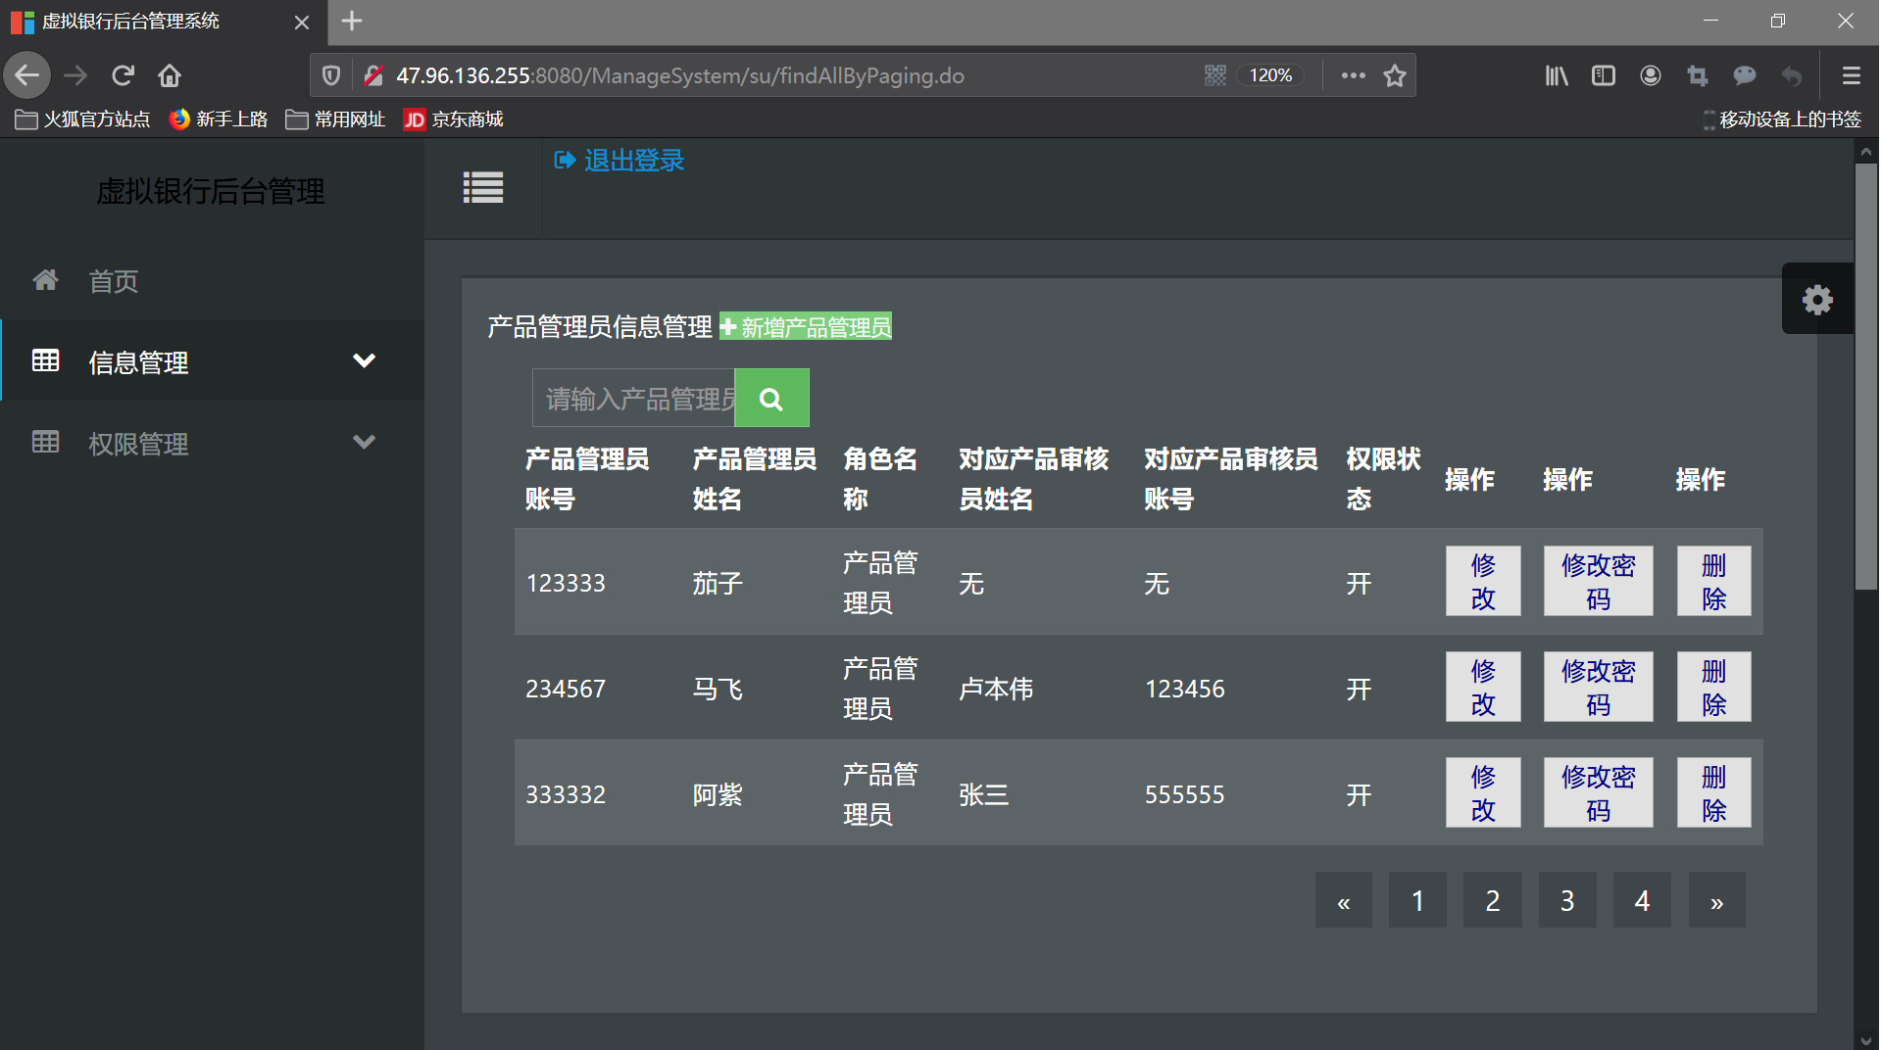
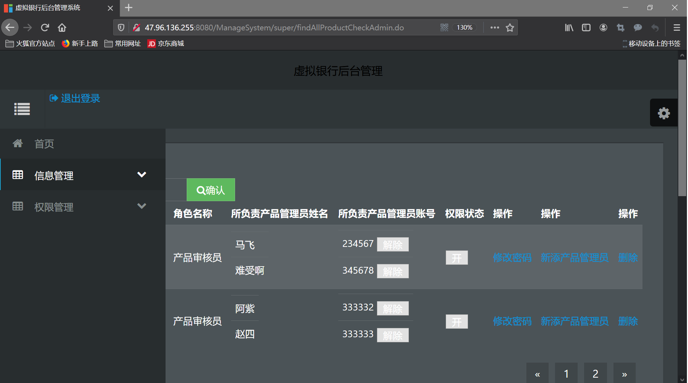
后台子系统-管理员管理
管理员管理
审核员管理

Slide 24
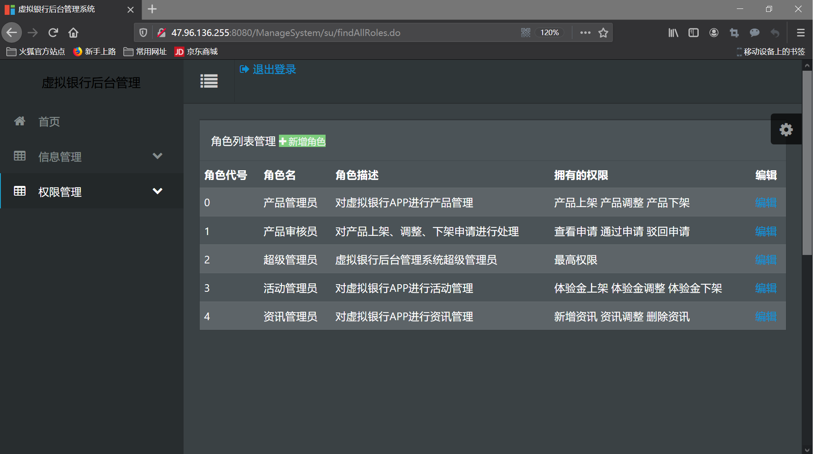
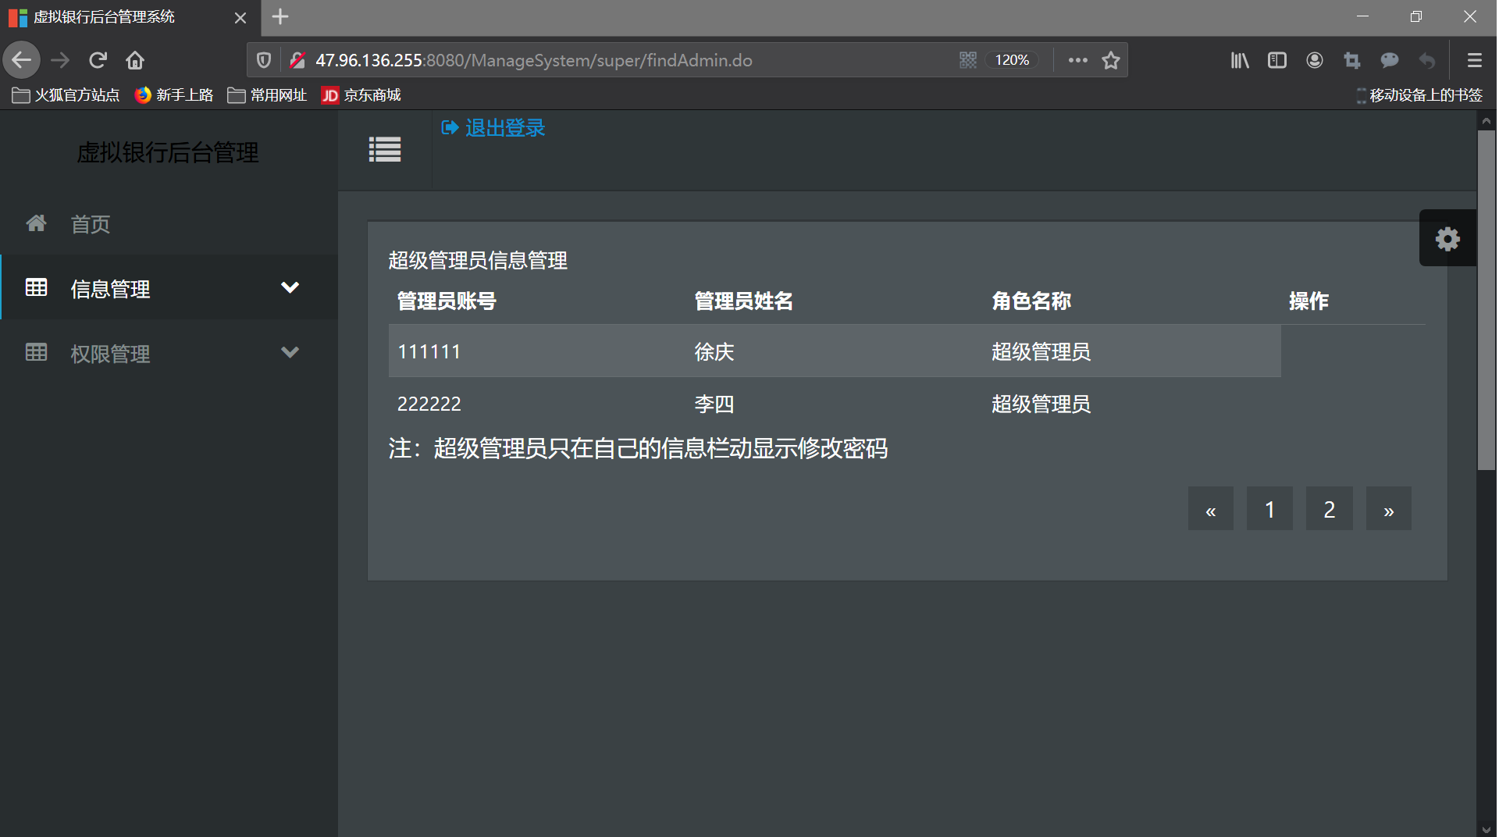
后台子系统-管理员管理
角色管理
超级管理员管理

Slide 25
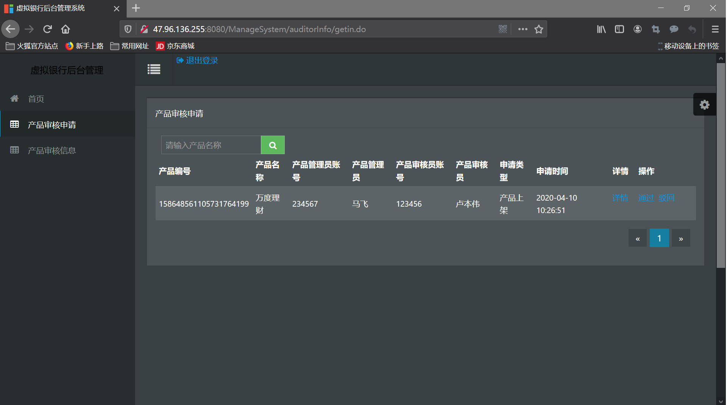
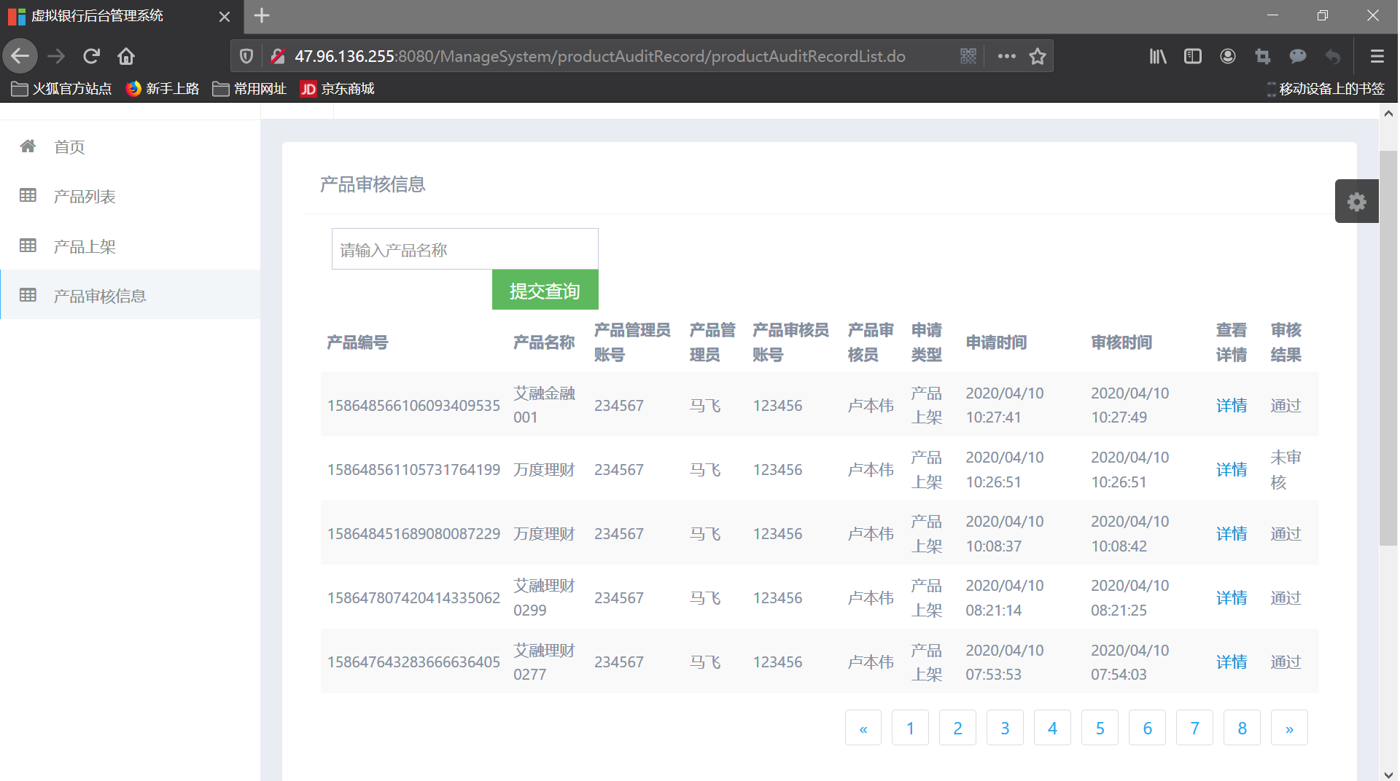
后台子系统-审核员审核
通过审核
通过产品调整

Slide 26
04
系统测试
System Test

Slide 27
黑盒测试
等价类划分法
边界值分析法
因果图法
等价类分为有效等价类和无效等价类，即合理输入和不合理输入。
输入和输出等价类的边界，应当选取正好等于，刚刚大于或者刚刚小于边界的值作为测试数据。
错误推测法是基于经验和直觉推测程序中所有可能存在的各种错误, 从而有针对性的设计测试用例的方法。

Slide 28
系统测试
测试模块
测试模块编号 | 测试项目 | 测试结果
ST-001 | 用户登录测试 | 成功
ST-002 | 开户测试 | 成功
ST-003 | 绑卡测试 | 成功
ST-004 | 申购理财产品测试 | 成功
ST-005 | 转账提现测试 | 成功
ST-006 | 上架产品测试 | 成功

Slide 29
测试结论
测试结果与预期输出相同
功能基本实现
系统测试登录功能、开户绑卡功能、申购功能与预期输出相同。
系统测试验证了系统的注册登录、筛选、申购赎回，充值提现功能等核心功能都已经实现。
能够保证系统的可运行性
软件基本满足开发的要求
系统测试充分证明了系统的可运行性。
系统测试证明了系统基本符合了系统的需求分析。

Slide 30
05
结论与展望
conclusion and summary

Slide 31
展望
用户友好方面
从UI框架设计来说，用户更喜爱的方法
从提示按钮来说，减轻用户的使用记忆负担
未来展望
反应性能
扩大服务器的运配置环境，优化数据库的设计，写出更有的算法。
该APP产品仍旧处于初级版本，用户界面的友好性和反应的性能等仍旧需要继续完善。
用户行为分析
需要用数据分析工具对用户的使用行为进行分析，提供更加优质的服务和对APP设计的不断优化
用户的运营
对用户数据的分析，有助于进行更加精准的服务和提高用户的使用体验

Slide 32
致谢
大学四年的学习生涯在充实与忙碌中度过，经历过困难，流过汗水，却也在同学及老师的陪伴、教导与帮助下收获了很多。这四年的生活与求学之路无疑是幸福的，幸福的是得到了太多关心、教导、给予和奉献，最要感谢的就是我最敬爱的导师：谷钰老师，以及郭帮胜、陈凯、刘雨露和李瑞章同学，yi'ji从实验流程到数据分析，再到论文的反复修改，饱含着导师的用心和耐心，用心及耐心的教导与启发，让我能够成长和进步。

Slide 33

Changchun University of Technology
感
谢
倾
听
答辩人：刘育超
时间：2020.06

